Slide 1


Slide 2
Conceptos básicos Qlik
Julio 2015

Slide 3
Conceptos básicos Qlik
Índice
Qué es Qlik Sense
Conceptos Qlik
Conceptos QMC
Trabajar con Qlik Sense
Referencias

Slide 4
Qué es Qlik Sense
Introducción

Slide 5

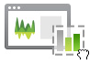


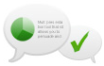
Qué es Qlik Sense
Introducción
Aplicación de visualización y descubrimiento de datos gobernada, basada en servidor, ideal para las necesidades analíticas de grupos, departamentos o toda una organización.
Extraer con rapidez visualizaciones
Explorar datos a fondo
Búsqueda inteligente Smart Search
Explorar múltiples fuentes de datos en una sola app
Narración de datos
Compartir conocimientos

Slide 6
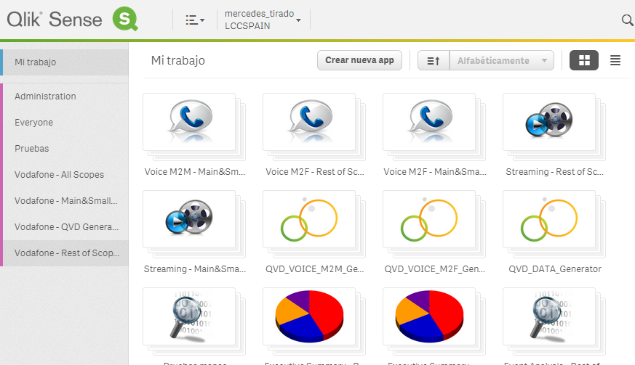
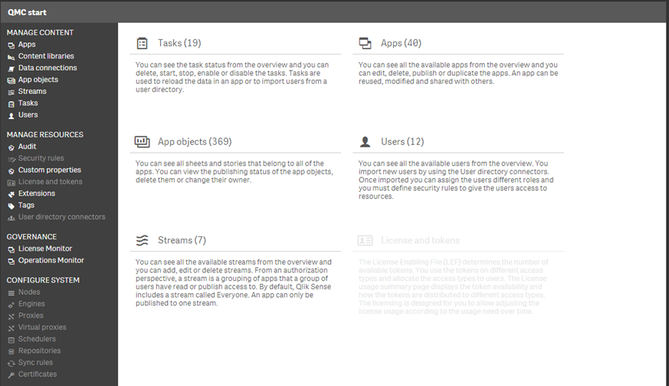
Qué es Qlik Sense
Accesos
Qlik Sense
QMC (Qlik Management Console)
Herramienta para generar las aplicaciones.
Herramienta para gestión, configuración y mantenimiento.
https://sqlik.lccspain.local/hub
https://sqlik.lccspain.local/qmc
Vista del Centro de Control de Qlik:
Vista página principal del QMC:

Slide 7
Conceptos Qlik

Slide 8
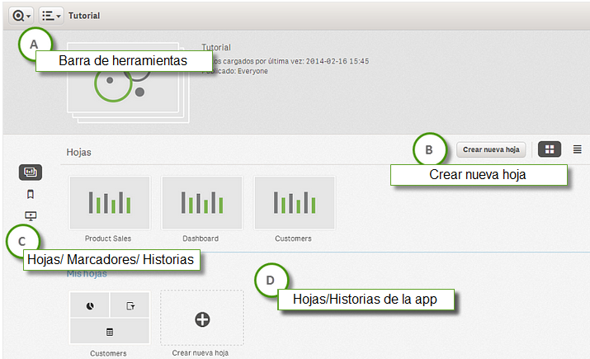
Apps
Piedra angular de Qlik Sense:
Se carga con nuestros datos.
Nos permiten analizar los datos mediante las visualizaciones.
Recopilación de elementos reutilizables de datos (dimensiones, medidas y visualizaciones), hojas e historias.
Vista general de una App:

Slide 9
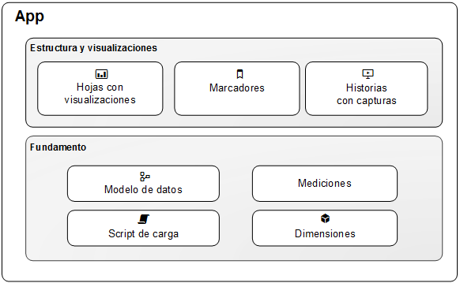
Apps
Bloques de una app

Slide 10
Apps
Script de carga de datos
Carga los datos en la app.
Conecta con la fuente de datos (base de datos, hojas de Excel, etc.) y recupera los datos.
En el script se especifican los campos y las tablas a cargar.
Se puede manipular la estructura de datos mediante sentencias y expresiones en el script.
También se permite el uso de variables.
Durante la carga se identifican los campos comunes de las distintas tablas (campos clave) para asociar los datos.

Slide 11
Apps
Modelo de datos
Estructura de los datos tras la carga.
Buscar un esquema sin referencias circulares → cada entidad se almacena en una tabla independiente:
Tabla maestra: dimensiones claves y valores para calcular medidas.
Tablas secundarias: resto de dimensiones con todos sus atributos (categorías, calendarios, productos, clientes).
Medidas
Cálculos utilizados en las visualizaciones.
Se crean a partir de una expresión compuesta por funciones de agregación, combinando uno o varios campos.
Todas las medidas tienen que tener un nombre.

Slide 12
Apps
Dimensiones
Campos a utilizar en las visualizaciones.
Los campos contienen los datos que se utilizan en Qlik Sense.
Básicamente, las columnas en una tabla de base de datos, aunque también pueden existir en más de una tabla.
Hojas
Incluyen visualizaciones de datos, como por ej. gráficos y tablas.
Una app puede contener una o más hojas.
No tienen conexión lógica.
Las selecciones que el usuario realiza afectan a las visualizaciones independientemente de en qué hojas se encuentran.

Slide 13
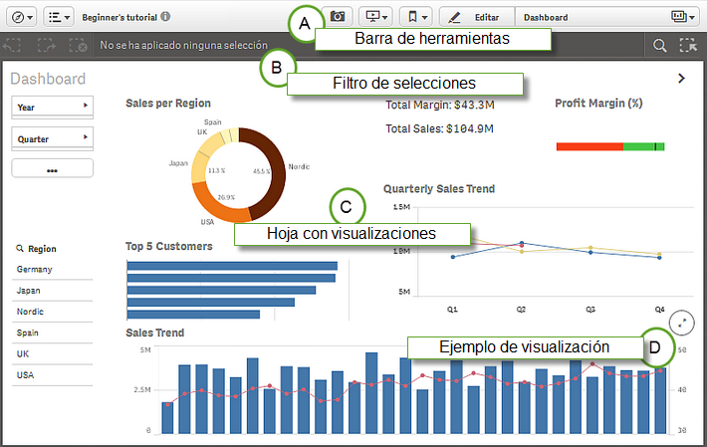
Apps
Hojas – Vista general

Slide 14
Apps
Marcadores
Los marcadores son accesos directos a un determinado conjunto de selecciones en una hoja en particular.
A todas las herramientas de marcadores se llega desde en la barra de herramientas.
Historias
Se utilizan para recopilar y presentar conocimientos e ideas a la audiencia.
Se presentan mediante una o varias diapositivas en un orden cronológico.
Se basan en capturas de visualizaciones.
Como hay una conexión entre la historia y su app, el usuario puede acceder en cualquier momento a los datos en vivo.

Slide 15
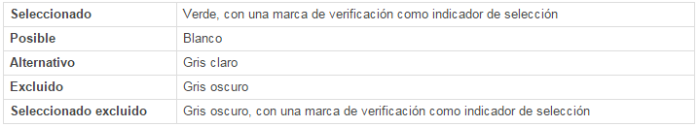
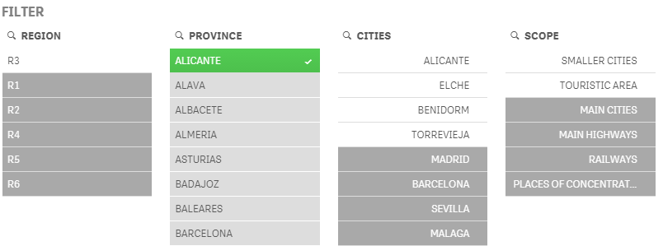
Modelo de selección asociativo
Hacer selecciones es el principal método de interacción con Qlik Sense.
Se trata de filtrar un conjunto de datos para centrarnos en algún elemento o conjunto de elementos.
Qlik Sense establece un código de colores en función de los diferentes estados de selección:

Slide 16
Visualizaciones
Sirven para presentar los datos cargados en una app.
Las selecciones que realice en la app se reflejarán en todas las visualizaciones asociadas de todas las hojas.
Qlik Sense cuenta con gráficos propios que se utilizan para crear visualizaciones.
Además, se pueden crear nuevas visualizaciones de datos mediante la creación de extensiones.
Dentro de la comunidad Qlik existe una página en la que se comparten y actualizan nuevas extensiones:
http://branch.qlik.com

Slide 17
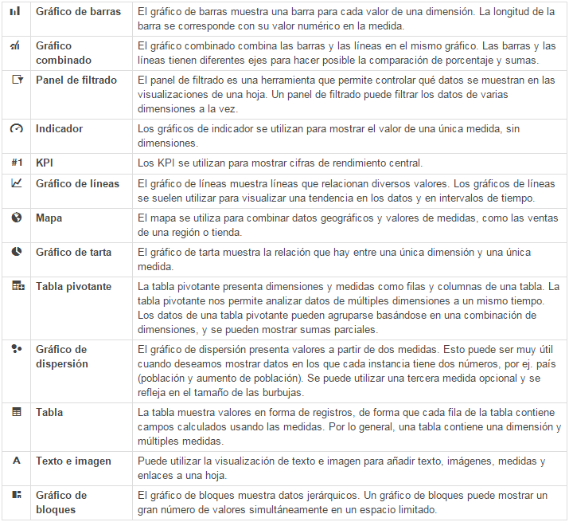
Visualizaciones
Visualizaciones propias de Qlik

Slide 18
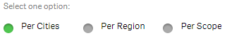
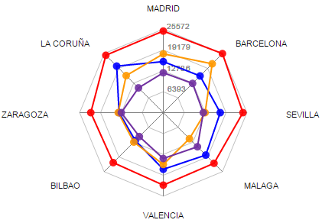
Visualizaciones
Extensiones - Ejemplos
List Box
http://branch.qlik.com/projects/showthread.php?468-Qlik-Sense-Listbox-Extension&highlight=listbox
Gráficas Radar
http://branch.qlik.com/projects/showthread.php?346-d3-Radar-Chart-for-Qlik-Sense&highlight=radar

Slide 19
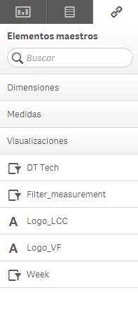
Elementos maestros
Se trata de activos reutilizables:
Visualizaciones
Dimensiones
Medidas
Muy útiles para aplicar cambios globales.
Todas las actualizaciones que se realicen en el elemento maestro se aplicarán en todos los casos en los que se use.

Slide 20
Conceptos QMC

Slide 21
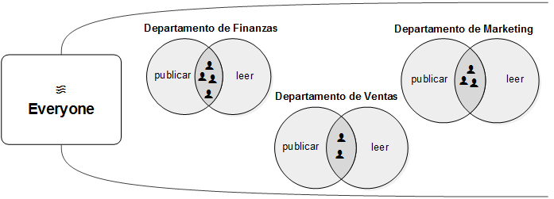
Streams
Un stream es una recopilación de apps a la que un grupo de usuarios tiene acceso.
Los usuarios del stream pueden tener distintos derechos de acceso: sólo lectura o lectura-publicación.
Una app sólo se puede publicar en un stream.
Para poder publicar una app en otro stream, debemos copiar primero la app y después publicarla en el otro stream.

Slide 22
Publicar
Las apps, incluyendo hojas e historias, se pueden publicar en los streams.
Se pueden publicar hojas e historias adicionales como parte de una app que ya esté publicada.
Dependerá de los derechos de acceso del usuario.
Al publicar una app:
Las hojas e historias quedan disponibles para otros usuarios que tengan acceso al stream donde está publicada la app.
La app queda bloqueada:
Otros usuarios no pueden editar sus hojas e historias.
Si se dispone de derechos pueden añadir hojas/historias privadas.
Sólo los elementos maestros y los gráficos estarán disponibles, en el panel de la librería, al editar las hojas privadas.
Las aplicaciones se publican desde QMC.

Slide 23
Autorización y acceso
Los derechos de acceso limitan lo que podemos ver y hacer en Qlik Sense.
Por defecto, por ejemplo:
Sólo el propietario de una app no publicada puede verla.
Una app no puede modificarse una vez que ha sido publicada.
Únicamente los usuarios con acceso a un stream pueden ver las apps de dicho stream.
Esto significa que podrá ver determinadas partes de la interfaz de usuario o realizar algunas acciones sólo cuando la app esté en un determinado estado o cuando se le haya concedido acceso.
Su administrador del sistema Qlik Sense es quien lo controla a través del QMC.

Slide 24
Trabajar con Qlik Sense

Slide 25
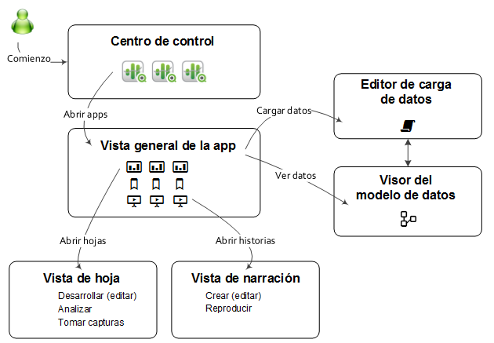
Interfaz usuario - Qlik
Diagrama

Slide 26
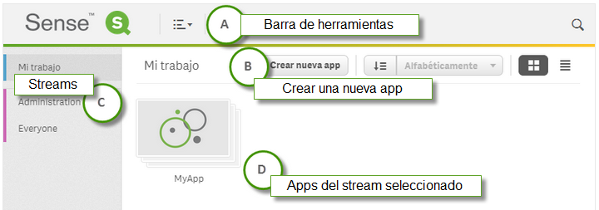
El centro de control
Al abrir Qlik Sense, lo primero que encontramos es el centro de control.
Lugar en el que se encuentran todas las apps, para las que se posee derechos de acceso, organizadas en sus correspondientes streams.
Nuestras propias apps se encuentran en el stream “Mi trabajo”.

Slide 27
Crear una nueva app
La creación de una app desde cero requiere de los siguientes pasos básicos:
1. Crear una app vacía.
2. Cargar datos en la nueva app.
2.1.- Comprobar el modelo de datos cargado.
3. Añadir visualizaciones para mostrar los datos.
Para crear una aplicación más avanzada se puede:
Crear una estructura añadiendo hojas con propósitos específicos.
Crear elementos reutilizables (trabajar con elementos maestros).
Incluir marcadores para conclusiones importantes.
Añadir descripciones a las apps y a las hojas para facilitar la comprensión del resto de usuarios.

Slide 28
Crear una nueva app
Tutorial
Una vez mostrados los conceptos básicos, el siguiente paso es generar nuestra propia aplicación.
Para ello es recomendable seguir el siguiente tutorial:
Contiene tanto un manual en pdf como todos los ficheros necesarios para construir una aplicación completa.
Para más información sobre el tutorial adjunto:
https://community.qlik.com/docs/DOC-7734
Contenido:
Carga de datos desde ficheros: renombrado y editado de datos.
Creación de visualizaciones: gráficos, tablas, filtros, texto…
Uso de elementos maestros.
Modelo de datos.
Mejora de las visualizaciones (modificación del aspecto).

Slide 29
Referencias

Slide 30
Referencias
Para ampliar información sobre Qlik Sense:
Manual en línea:
https://help.qlik.com/sense/2.0/en-US/developer/
Videos explicativos:
https://community.qlik.com/docs/DOC-7144#qmc
Comunidad Qlik
https://community.qlik.com

Slide 31
Thank you
Realizado por: María Mercedes Tirado Peña
Contacto: mercedes_tirado@lcc.com

